Slide 1

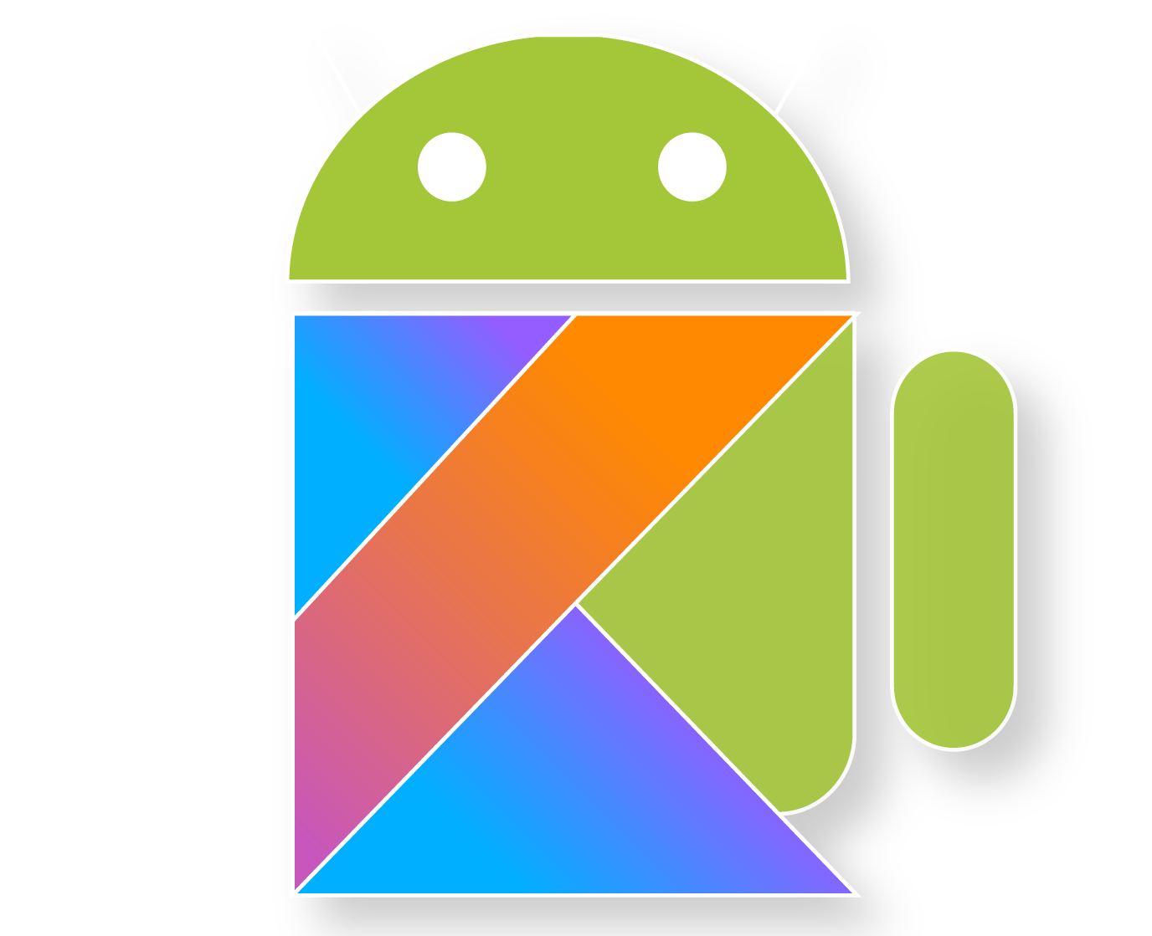
Creando mi primera aplicación móvil con Android
Comunidad Java
Full Stack Nicaragua
Presentado por: Ing. Marvin Argüello
Android Certified Application Developer

Slide 2
¿Qué es una aplicación móvil?
Educativa
Profesional
De acceso a servicios
Ocio
Según Wikipedia: Una aplicación móvil es una aplicación informática diseñada para ser ejecutada en teléfonos inteligentes, tabletas y otros dispositivos móviles.

Slide 3


Sistemas operativos móviles

Slide 4
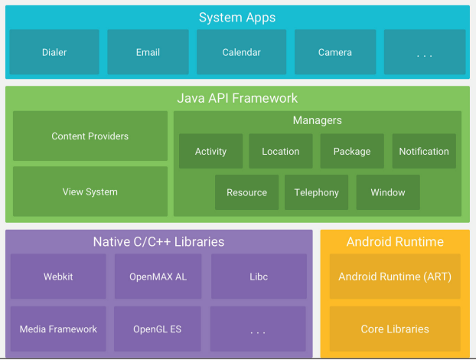
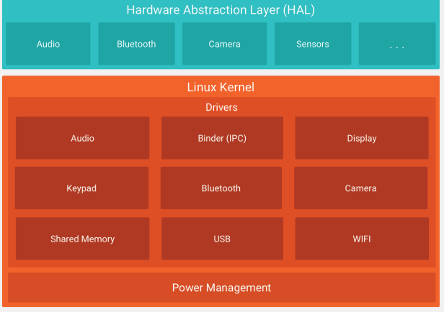
Arquitectura de la plataforma Android

Slide 5











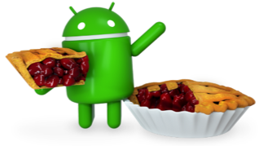




IDE’s y API’s Android
Cupcake
Android 1.5 Nivel de API 3 (abril 2009)
Honeycomb
Android 3.0 Nivel de API 11 (febrero 2011)
Mashmallow
Android 6.0 Nivel de API 23 (octubre 2015)
Android 10
Android 10 Nivel de API 29 (septiembre 2019)
Donut
Android 1.6 Nivel de API 4 (septiembre 2009)
Ice Cream Sandwich
Android 4.0 Nivel de API 14 (octubre 2011)
Android Nougat
Android 7.0 Nivel de API 24 (julio 2016)
Android 11
Android 11 Nivel de API 30 (septiembre 2020)
Éclair
Android 2.0 Nivel de API 5 (octubre 2009)
Android Oreo
Android 8.0 Nivel de API 26 (agosto 2017)
Android 12
Android 12 Nivel de API 31 (septiembre 2021)
Jelly Bean
Android 4.1 Nivel de API 16 (julio 2012)
Froyo
Android 2.2 Nivel de API 8 (mayo 2010)
KitKat
Android 4.4 Nivel de API 19 (octubre 2013)
Android Pie
Android 9.0 Nivel de API 28 (agosto 2018)
Gingerbread
Android 2.3 Nivel de API 9 (diciembre 2010)
Lollipop
Android 5.0 Nivel de API 21 (noviembre 2014)

Slide 6




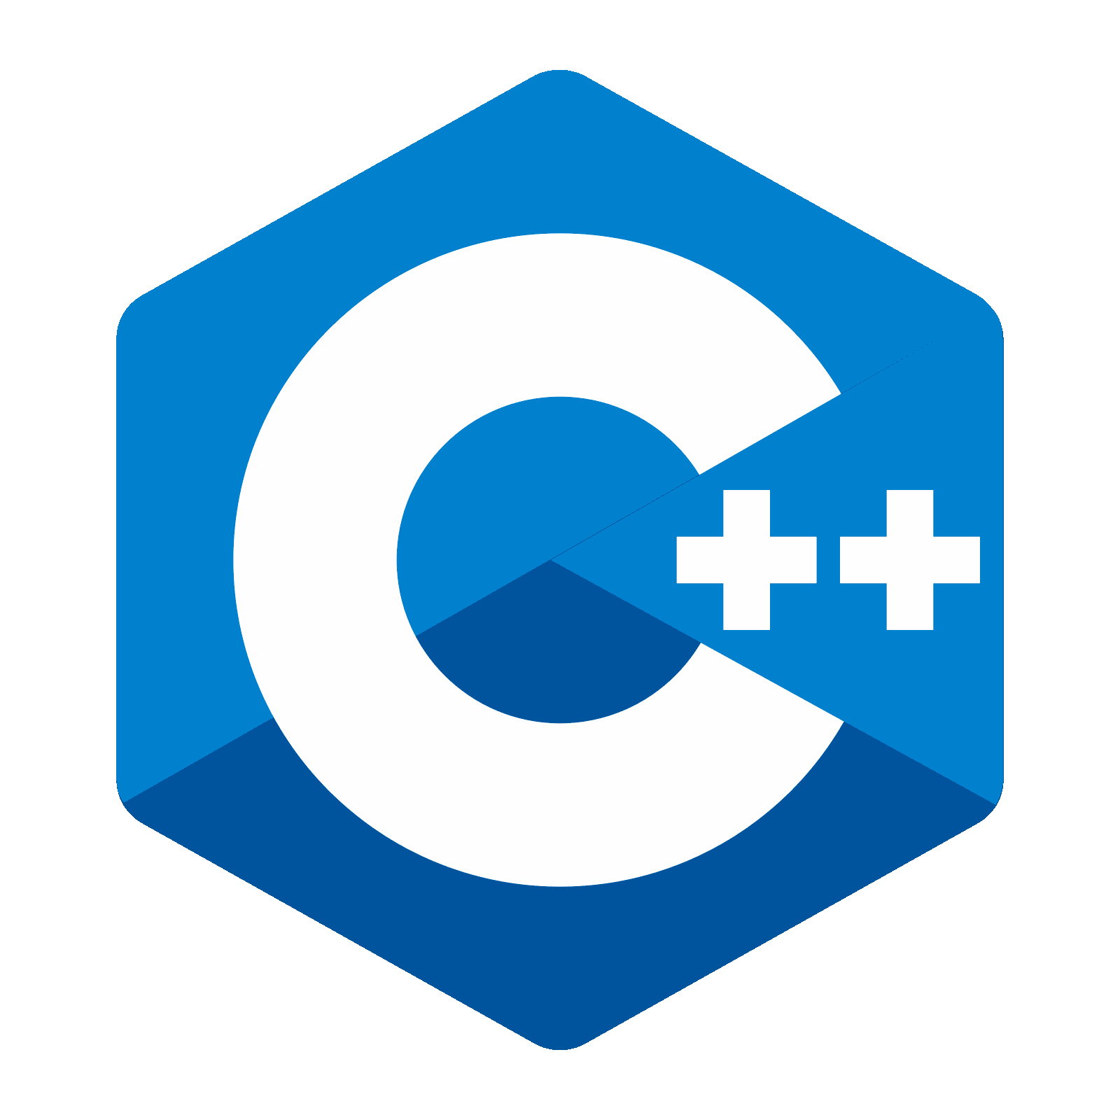
Lenguajes de Programación para aplicaciones móviles

Slide 7
Vamos a crear la demo!

Slide 8
Thanks!

